Slide 1
Taxa de rotatividade em
Telecomunicação.

Slide 2

Agenda
Equipe
Introdução
Dataset
Análise Macro
Tratamento dos dados
Escolha dos Modelos
Modelos
Resultados
Conclusão

Slide 3





Equipe
Lídia Souza
Diego Honda
Bergson Araújo
Rodrigo Naoto
Letícia Rossaneis

Slide 4

Introdução

Slide 5
Introdução
Durante a pandemia foi notório a mudança de hábito da população brasileira, com as aulas online e trabalhos home office, o que demandou uma alta no mercado de telecomunicações e a buscar por serviços de melhor qualidade.
O mercado brasileiro encerrou o primeiro semestre de 2022 com aproximadamente 344 milhões de contrato de assinatura de telecomunicações, ou seja, um aumento anual de 15 milhões.
Para as empresa de telecomunicação é mais custoso adquirir um novo cliente do que reter um cliente antigo. Ou seja, no cenário atual, a retenção de cliente deve ser levada em consideração pelas empresas de telecomunicação e por isso as grandes empresas vem cada vez mais buscando diminuir suas taxas de rotatividade.
Diante deste cenário nosso objetivo é desenvolver uma análise e um modelo preditivo para identificar os fatores mais relevantes na decisão dos clientes de cancelar o plano. Sendo assim, sabendo os motivos que levam ao cancelamento, ajudar a empresa a entender melhor as necessidades e prioridades dos clientes, buscando manter um maior número de clientes ativos, ou seja, uma menor taxa de rotatividade.

Slide 6

Dataset

Slide 7
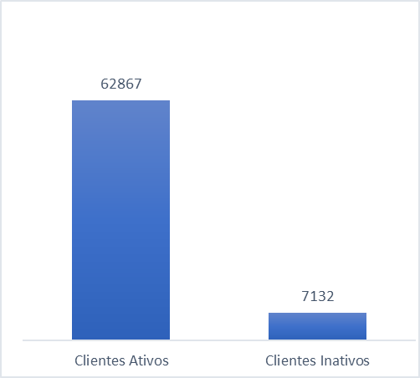
Dataset
O dataset escolhido possui 70 mil linhas e 172 colunas, incluindo a variável target.
Nome da Coluna | Descrição
CIRCLE_ID | Área a qual o cliente pertence
LOC | Ligações locais - dentro da mesma área
STD | chamadas padrão - fora da área
IC | Chamadas recebidas
OG | Chamadas realizadas
T2T | Ligações entre mesma operadora (entre celulares)
T2M | Ligações entre outra operadora de celular
T2O | Ligações para outra operadora de linha fixa
T2F | Ligações para linha fixa da mesma operadora
T2C | Ligações para o próprio call center
ARPU | Receita média por cliente
MOU | Minutos de uso - chamadas de voz
AON | Tempo na operadora - número de dias que o cliente está usando a operadora
ONNET | Todos os tipos de chamadas dentro da mesma operadora
OFFNET | Todos os tipos de chamadas de fora da operadora
ROAM | Indica que o cliente está na zona de roaming (itinerância) durante a chamada
SPL | Chamadas especiais
ISD | Chamadas internacionais

Slide 8
Dataset
Nome da Coluna | Descrição
RECH | Recarga
NUM | Número
AMT | Valor em moeda local
MAX | Máximo
DATA | Internet móvel
3G | Network 3G
AV | Média
VOL | Volume de uso da internet móvel (em MB)
2G | Network 2G
PCK | Serviços pré-pagos
NIGHT | Serviços somente noturnos
MONTHLY | Serviços com validade equivalente a um mês
SACHET | Serviços com validade menor que um mês
*.6 | KPI relativo ao mês de junho
*.7 | KPI relativo ao mês de julho
*.8 | KPI relativo ao mês de agosto
FB_USER | Serviço de benefício ao uso do Facebook e outras redes sociais similares
VBC | Custo baseado em volume - quando nenhum serviço específico é adquirido e pago por uso

Slide 9
Análise Macro

Slide 10
Análise Macro
O dataset contém:
155 variáveis numéricas;
6 variáveis categóricas;
9 variáveis de data;
Analisando a base de dados de forma geral, notamos que 10% dos clientes cancelaram o serviço. Então, existe um desbalanceamento em relação a variável target.

Slide 11
Tratamento dos Dados

Slide 12
Tratamento dos Dados
As variáveis de datas especificas foram removidas;
As variáveis com valores categóricos foram preenchidos com “0”;
Variáveis com mais de 70% de registros nulos foram removidas por não terem informação suficiente;
O restante das variáveis com valores nulos, foram substituídos pela mediana da variável.

Slide 13
Escolha dos Modelos

Slide 14
Escolha dos Modelos
Para a escolha dos modelos rodamos o pycaret que algoritmo que nos apresenta vários modelos e seus resultados, sendo os melhores modelos 'Extra Trees Classifier' e 'Random Forest Classifier'
 | Model | Accuracy | AUC | Recall | Prec. | F1 | Kappa | MCC | TT (Sec)
et | Extra Trees Classifier | 0.9893 | 0.9998 | 0.9988 | 0.9801 | 0.9894 | 0.9785 | 0.9787 | 80.800
rf | Random Forest Classifier | 0.9845 | 0.9993 | 0.9990 | 0.9708 | 0.9847 | 0.9690 | 0.9694 | 105.860
dt | Decision Tree Classifier | 0.9649 | 0.9649 | 0.9987 | 0.9355 | 0.9661 | 0.9299 | 0.9320 | 26.040
lightgbm | Light Gradient Boosting Machine | 0.9181 | 0.9724 | 0.9234 | 0.9137 | 0.9185 | 0.8362 | 0.8362 | 19.930
knn | K Neighbors Classifier | 0.9030 | 0.9537 | 0.9782 | 0.8503 | 0.9098 | 0.8059 | 0.8152 | 56.510
gbc | Gradient Boosting Classifier | 0.8866 | 0.9507 | 0.8694 | 0.9003 | 0.8846 | 0.7731 | 0.7736 | 380.580
ada | Ada Boost Classifier | 0.8670 | 0.9370 | 0.8435 | 0.8852 | 0.8638 | 0.7341 | 0.7349 | 85.700
ridge | Ridge Classifier | 0.8449 | 0.0000 | 0.8090 | 0.8716 | 0.8391 | 0.6897 | 0.6915 | 0.2910
lr | Logistic Regression | 0.8427 | 0.9070 | 0.8089 | 0.8675 | 0.8371 | 0.6853 | 0.6869 | 74.960
lda | Linear Discriminant Analysis | 0.8382 | 0.9060 | 0.7937 | 0.8712 | 0.8306 | 0.6764 | 0.6791 | 15.830

Slide 15
Modelos

Slide 16
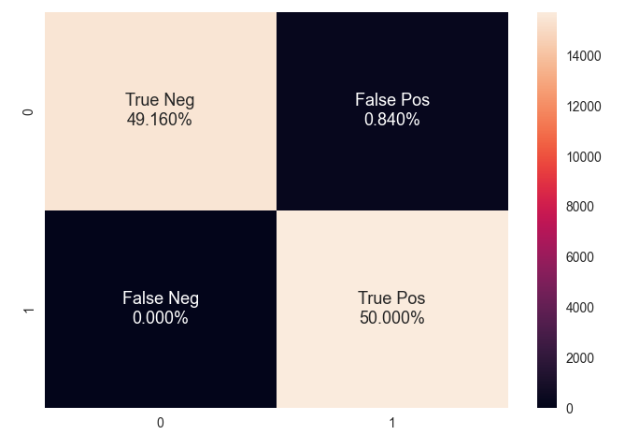
Extra Trees Classifier
O algoritmo de machine learning ExtraTrees (Extremely Randomized Trees) cria muitas árvores de decisão de maneira aleatória, para então através da combinação dos resultados de cada árvore encontrar a resposta final.
Seu principal diferencial está no fato deste processo ser extremamente aleatório, contribuindo assim para modelos mais generalizáveis.
O ExtraTrees escolhe as variáveis e amostras randomicamente, e também o threshold para spilt dos dados de maneira randômica. Assim, depois que cada variável teve um threshold randômico na divisão dos seus dados, ele tenta escolher, usando Gini ou entropia, a melhor dessas variáveis para começar o nó.

Slide 17
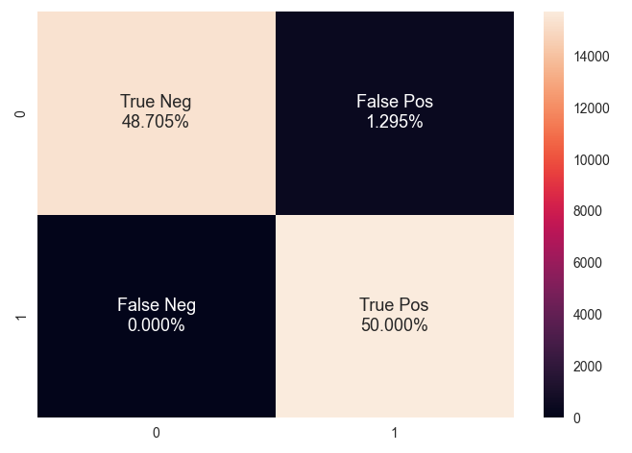
Random Forest Classifier
O Random Forest irá criar muitas árvores de decisão, de maneira aleatória, formando o que podemos enxergar como uma floresta, onde cada árvore será utilizada na escolha do resultado final, em uma espécie de votação.
Na construção da próxima árvore, os dois processos anteriores se repetirão, levando a criação de uma nova árvore. Provavelmente essa árvore será diferente da primeira, pois tanto na seleção das amostras, quanto na seleção das variáveis, o processo acontece de maneira aleatória.
Quanto mais árvores criadas, melhor serão os resultados do modelo, até determinado ponto, onde uma nova árvore não conseguirá levar a uma melhora significativa no desempenho do modelo.

Slide 18

Resultados

Slide 19
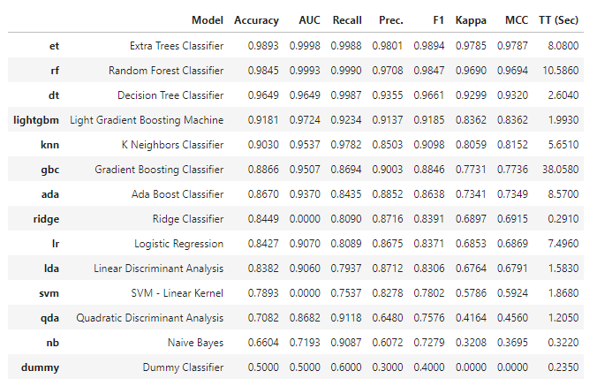
Resultados
Nos testes, verificou-se que os modelos “Extra Trees Classifier” e “Random Forest Classifier” alcançaram os melhores resultados, se mostrando mais eficientes para prever a probabilidade de Churn dos clientes, chegando a uma acurácia de 98,93% e 98,45% e um recall de 99,8% e 99,9%, respectivamente.
Analisamos também as variáveis que possuem a maior relevância no modelo, podemos observar na tabela ao lado que a variável “fb_user” possui a maior influência, seguida da variável minutos de uso entre ligações locais e recebidas e minutos de entre ligações locais e recebidas entre outra operadora.
Features | Descrição | Relevância
fb_user | Serviço de benefício ao uso do Facebook e outras redes sociais similares | 0.081294
loc_ic_mou | Minutos de uso - ligações locais e ligações recebidas | 0.016450
loc_ic_t2m_mou | Minutos de uso - ligações locais, ligações recebidas e entre outra operadora | 0.014526
aon | Número de dias que o cliente está usando a operadora | 0.008176
spl_ic_mou | Minutos de uso - chamadas especiais e chamadas recebidas | 0.005554

Slide 20

Conclusão

Slide 21
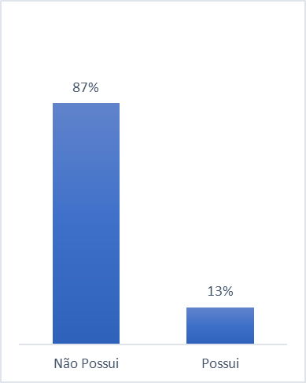
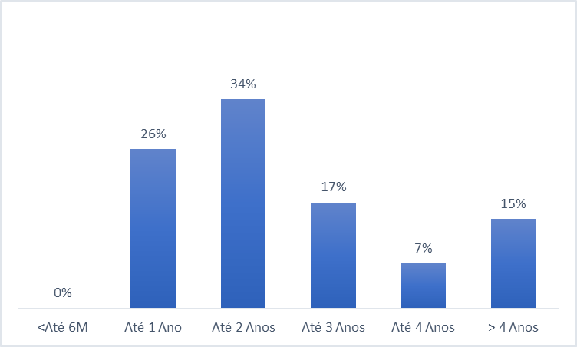
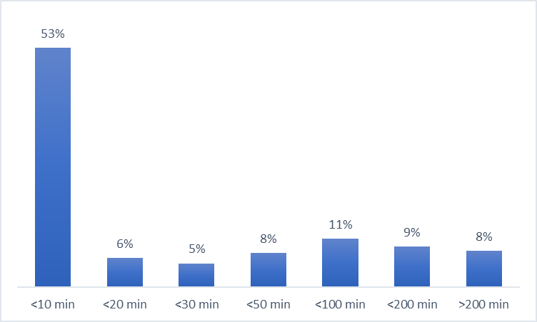
Conclusão
A analise feita a partir do dataset selecionado, teve como objetivo identificar os fatores mais relevantes na decisão dos clientes de cancelar o plano.
Com base nos resultados do modelo, podemos observar algumas características entre os clientes que cancelaram o plano, sendo as principais:
Os clientes que não possuem o serviço de “FB” têm um risco maior de Churn;
53% dos cancelamentos são de clientes que possuem menos de 10 minutos de uso em ligações.
60% dos cancelamentos são de clientes que estão entre 1 a 2 anos na operadora.
Os métodos baseados em árvores apresentaram os melhores resultados, demonstrando alta precisão, estabilidade e facilidade de interpretação.
Além disso, sua representação gráfica é muito intuitiva e permite relacionar as hipóteses facilmente.
Serviço de FB
Tempo na operadora
Minutos de uso

